Slide 1
Computação Gráfica
Prof.º Rodrigo Fujioka

Slide 2
Filtros de Imagem

Slide 3
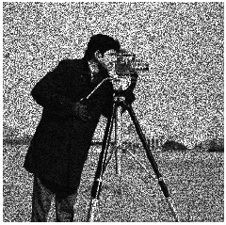
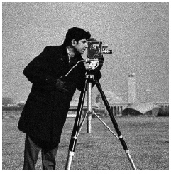
Filtros de Imagem
Visam melhorar a qualidade das imagens através:
Da ampliação do seu contraste;
Da eliminação de padrões periódicos ou aleatórios;
Ruídos ou imperfeições de imagem;
Da melhoria de foco;
Da acentuação de características;

Slide 4
Filtros de Imagem
Técnicas de transformações aplicadas em imagens, pixel a pixel;
Levam em conta os níveis de cinza de cada pixel e os níveis de cinza dos pixels vizinhos;
Classificados em dois tipos:
Filtros que atual no domínio espacial;
Filtros que atuam no domínio da frequência;

Slide 5
Filtragem no Domínio Espacial

Slide 6
Filtragem no Domínio Espacial
Operam diretamente sobre os pixels;
Utilizam operações de convolução com máscaras;
Operação conhecida por filtragem espacial;
Máscaras são chamadas de filtros espaciais;
Em imagens coloridas, tal filtragem é aplicada em cada canal em separado ou em um canal considerado mais adequado;
Exige a conversão Imagem Colorida >> Imagem em escala de cinza para extração de canais;

Slide 7
Convolução de Máscaras

Slide 8
Convolução de Máscaras
Operação que aplica uma máscara, kernel ou template;
O mesmo calcula um novo valor de intensidade para cada pixel de uma imagem de entrada, baseado em valores de pesos contidos na máscara;
Depois do cálculo, o centro da máscara é movido para o pixel seguinte da imagem, repetindo-se o processo;

Slide 9
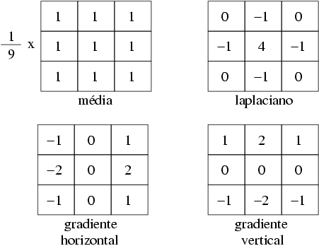
Convolução de Máscaras
Máscaras representam pesos de forma matricial;
Normalmente possuem formas retangulares, embora outras formas possam ser aplicadas, como cruzes
Os elementos da matriz não contidas na forma da máscara são representados por zero;

Slide 10
Exemplo
Considere a imagem abaixo:
E a máscara a ser utilizada na convolução:
8 | 8 | 9 | 10
9 | 10 | 10 | 10
9 | 9 | 10 | 10
8 | 9 | 9 | 8
-1 | 0 | 1
0 | 0 | 0
-1 | 0 | 1

Slide 11
Exemplo
-1 | 0 | 1
0 | 0*8 | 0*8
-1 | 0*9 | 1*10
10
 |  | 9 | 10
 |  | 10 | 10
9 | 9 | 10 | 10
8 | 9 | 9 | 8
Saida(0,0) = 0*8 + 0*8 + 0*9 + 1*10 = 10

Slide 12
Exemplo
-1 | 0 | 1
0*8 | 0*8 | 0*9
-1*9 | 0*10 | 1*10
10 | 1
 |  |  | 10
 |  |  | 10
9 | 9 | 10 | 10
8 | 9 | 9 | 8
Saida(0,1) = 0*8 + 0*8 + 0*9 + (-1)*9 + 0*10 + 1*10 = 1

Slide 13
Exemplo
-1 | 0 | 1
0*8 | 0*9 | 0*10
-1*10 | 0*10 | 1*10
10 | 1 | 0
8
9
9 | 9 | 10 | 10
8 | 9 | 9 | 8
Saida(0,2) = 0*8 + 0*9 + 0*10 + (-1)*10 + 0*10 + 1*10 = 0

Slide 14
Exemplo
-1 | 0 | 1
0*9 | 0*10 | 0
-1*10 | 0*10 | 1
10 | 1 | 0 | -10
8 | 8
9 | 10
9 | 9 | 10 | 10
8 | 9 | 9 | 8
Saida(0,3) = 0*9 + 0*10 + (-1)*10 + 0*10 = -10

Slide 15
Exemplo
10 | 1 | 0 | -10
17
-1 | 0*8 | 1*8
0 | 0*9 | 0*10
-1 | 0*9 | 1*9
 |  | 9 | 10
 |  | 10 | 10
 |  | 10 | 10
8 | 9 | 9 | 8
Saida(1,0) = 0*8 + 1*8 + 0*9 + 0*10 + 0*9 + 1*9 = 17

Slide 16
Exercício

Slide 17
Exercício
Qual a imagem resultante da convolução abaixo?
8 | 8 | 9 | 10
9 | 10 | 10 | 10
9 | 9 | 10 | 10
8 | 9 | 9 | 8
-1 | 0 | 1
0 | 0 | 0
-1 | 0 | 1
Máscara

Slide 18
Exercício
Implemente a convolução abaixo (utilize a linguagem de sua preferência);
8 | 8 | 9 | 10
9 | 10 | 10 | 10
9 | 9 | 10 | 10
8 | 9 | 9 | 8
-1 | 0 | 1
0 | 0 | 0
-1 | 0 | 1
Máscara

Slide 19
Filtros Passa-Baixa

Slide 20
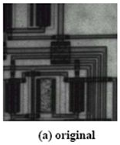
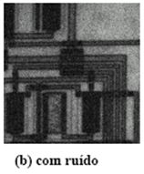
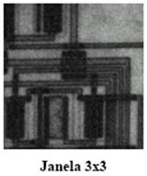
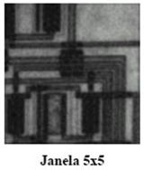
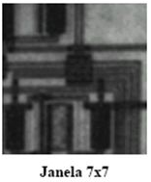
Filtros Passa-Baixa
Filtros que permitem aplicar o efeito de suavização em imagens;
Objetiva reduzir as variações nos níveis de cinza em uma imagem;
Atenua altas frequências, reduzindo ruídos;
Porém, tira a nitidez de imagens (blur);

Slide 21
Filtros Passa-Baixa
Principais filtros passa-baixa:
Filtro de Média;
Filtro da Mediana;
Filtro Gaussiano;

Slide 22

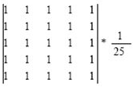
Filtros Passa-Baixa
Filtro de Média
Implementado a partir de uma máscara de convolução quadrada com todos seus coeficientes iguais a um e depois dividindo-se o valor obtido pelo número de pixels da máscara;
Pode ter dimensões variadas: 3x3, 5x5, 7x7;
Quanto maior a dimensão da máscara, menor será a nitidez da imagem de saída;

Slide 23
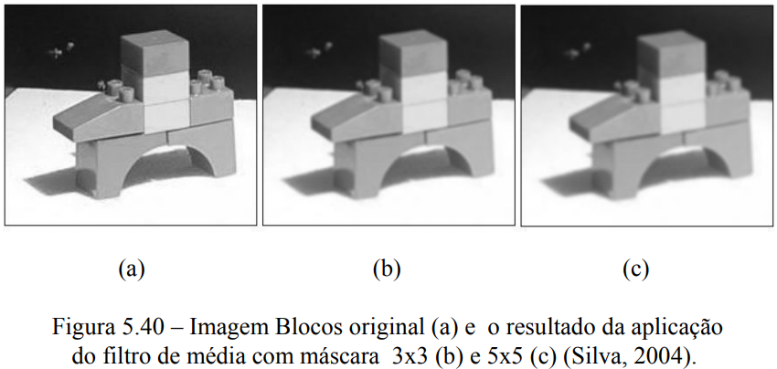
Filtros Passa-Baixa
Filtro de Média

Slide 24
Exercício

Slide 25
Exercício
Qual a imagem resultante da convolução abaixo?
5 | 5 | 2 | 2
6 | 2 | 2 | 2
6 | 2 | 2 | 2
5 | 5 | 2 | 2
1/9 | 1/9 | 1/9
1/9 | 1/9 | 1/9
1/9 | 1/9 | 1/9
Filtro de Média 3x3

